Slide 1





Khởi động
Khởi động

Slide 2




Bài 2: Bảy sắc cầu vồng

Slide 3






Slide 4






Lắng nghe đọc mẫu
TAY DÒ
TAI NGHE
MẮT DÕI

Slide 5



Luyện đọc từ khó
Mưa rào
Bừng tỉnh
Ẩn hiện

Slide 6


Bảy sắc cầu vồng
  (1) Vừa mưa lại nắng
  Hay có cầu vồng
  Bảy màu tươi thắm
  Bé mừng vui trông
  (3) Màu lam đám mây
  Màu chàm áo mẹ
  Màu tím hoa sim
  Bảy màu yêu thế.
  (2) Màu đỏ mặt trời
  Màu cam đu đủ
  Màu vàng cá bơi
  Lục kia màu lá
  (4) Cầu vồng ẩn hiện
  Rồi lại tan mau
  Đất trời bừng tỉnh
  Sau cơn mưa rào.
  (Ngọc Hà)
Đọc nối tiếp câu

Slide 7


Luyện đọc nhóm
Yêu cầu
- Phân công đọc theo đoạn
- Tất cả thành viên đều đọc
- Giải nghĩa từ cùng nhau

Slide 8
Bảy sắc cầu vồng
  (1) Vừa mưa lại nắng
  Hay có cầu vồng
  Bảy màu tươi thắm
  Bé mừng vui trông
  (3) Màu lam đám mây
  Màu chàm áo mẹ
  Màu tím hoa sim
  Bảy màu yêu thế.
  (2) Màu đỏ mặt trời
  Màu cam đu đủ
  Màu vàng cá bơi
  Lục kia màu lá
  (4) Cầu vồng ẩn hiện
  Rồi lại tan mau
  Đất trời bừng tỉnh
  Sau cơn mưa rào.
  (Ngọc Hà)
Đọc theo nhóm

Slide 9



Luyện đọc toàn bài
Tiêu chí đánh giá
1
Đọc đúng
2
Đọc to, rõ
3
Ngắt, nghỉ đúng chỗ
4
Đọc và nhấn giọng
phù hợp

Slide 10
Bảy sắc cầu vồng
  (1) Vừa mưa lại nắng
  Hay có cầu vồng
  Bảy màu tươi thắm
  Bé mừng vui trông
  (3) Màu lam đám mây
  Màu chàm áo mẹ
  Màu tím hoa sim
  Bảy màu yêu thế.
  (2) Màu đỏ mặt trời
  Màu cam đu đủ
  Màu vàng cá bơi
  Lục kia màu lá
  (4) Cầu vồng ẩn hiện
  Rồi lại tan mau
  Đất trời bừng tỉnh
  Sau cơn mưa rào.
  (Ngọc Hà)
Luyện đọc toàn bài

Slide 11



Slide 12
3
Tìm trong bài đọc những tiếng có vần ông, ơi, ưa
vồng
ông
trông
bơi
ơi
trời
vừa
ưa
mưa

Slide 13
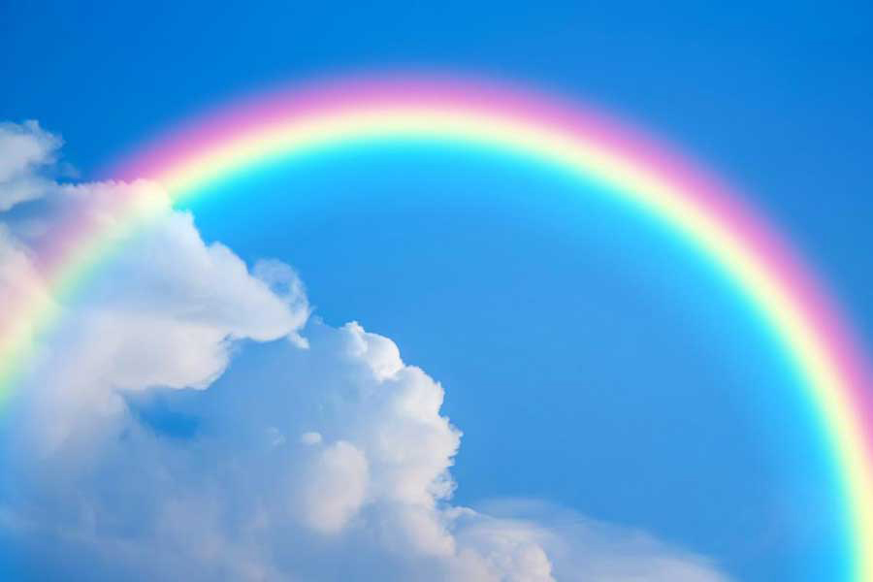
Trả lời câu hỏi
4
a
Cầu vồng thường xuất hiện khi nào?
Cầu vồng thường xuất hiện khi vừa mưa vừa nắng.

Slide 14

Trả lời câu hỏi
4
b
Cầu vồng có mấy màu? Đó là những màu nào?
Cầu vồng có 7 màu
Đỏ, cam, vàng, lục, lam, chàm, tím.

Slide 15
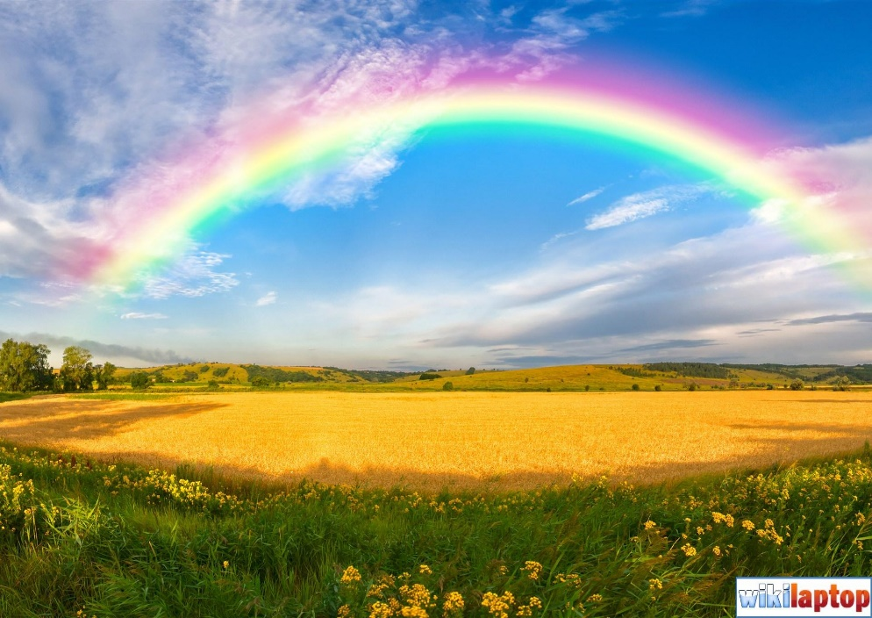
Trả lời câu hỏi
4
c
Câu thơ nào cho thấy cầu vồng thường xuất hiện và tan đi rất nhanh?
  Cầu vồng ẩn hiện
  Rồi lại tan mau

Slide 16

5
Học thuộc lòng một khổ thơ em thích
  (1) Vừa mưa lại nắng
  Hay có cầu vồng
  Bảy màu tươi thắm
  Bé mừng vui trông
  (3) Màu lam đám mây
  Màu chàm áo mẹ
  Màu tím hoa sim
  Bảy màu yêu thế.
  (2) Màu đỏ mặt trời
  Màu cam đu đủ
  Màu vàng cá bơi
  Lục kia màu lá
  (4) Cầu vồng ẩn hiện
  Rồi lại tan mau
  Đất trời bừng tỉnh
  Sau cơn mưa rào.

Slide 17
Viết vào vở tên bảy màu của cầu vồng theo thứ tự dưới đây
6
đỏ
cam
vàng
lục
lam
chàm
tím

Slide 18


Chúc các em
Chúc các em
học tốt!
học tốt!

